Slide 1
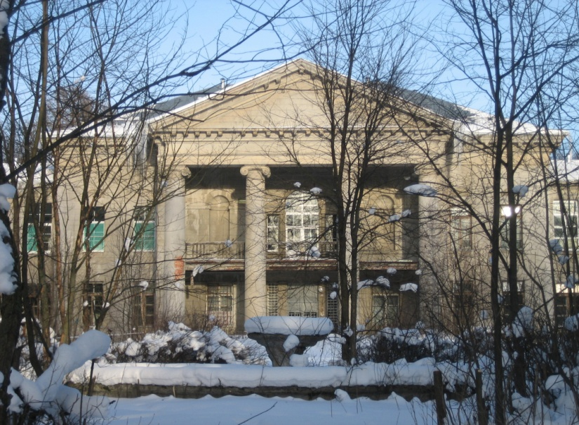
Роль медицинской сестры в оказании хирургической помощи больным туберкулезом легких
ДЕПАРТАМЕНТ ЗДРАВООХРАНЕНИЯ ГОРОДА МОСКВЫ
Старшая операционная медицинская сестра Туберкулезной клинической больницы №3 им.проф. Г.А.Захарьина Зайцева Людмила Николаевна
МОСКВА 2014

Slide 2
Основной принцип лечения
Сочетание этиотропной, патогенетической, коллапсотерапии, хирургического лечения

Slide 3
ХИРУРГИЯ ТУБЕРКУЛЕЗА
Повышает эффективность лечения
Ликвидирует необратимые
изменения
Улучшает трудовую и социальную реабилитацию

Slide 4
Показания к хирургии туберкулеза
Недостаточная эффективность химиотерапии
Необратимые морфологические изменения, вызванные ТБ процессом
Осложнения туберкулеза
Профессиональные показания
Дифференциальная диагностика

Slide 5
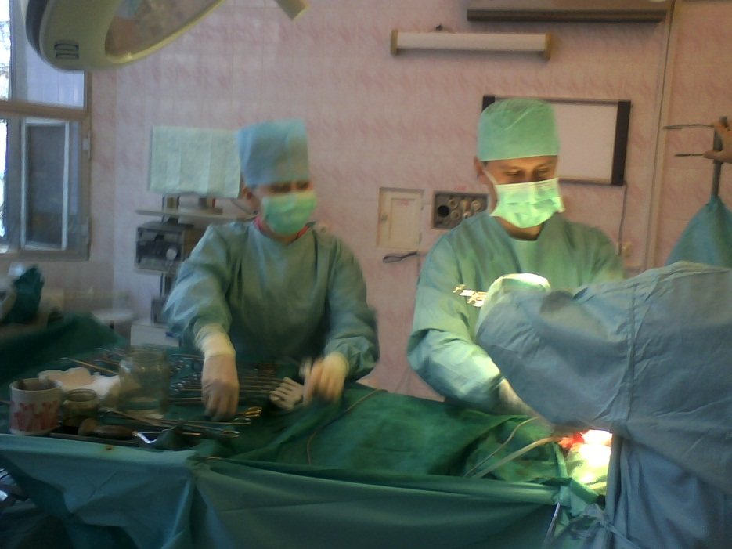
ТУБЕРКУЛЕЗ – ИЗЛЕЧИМ!!!
аНаучиться в доступной форме доносить до больного туберкулезом и членов его
семьи информацию о туберкулезе на протяжении всего курса лечения
Научиться определять причины, мешающие больному соблюдать режим лечения,
и предпринимать меры по их устранению
п
ПРАВИЛЬНАЯ РАБОТА МЕДИЦИНСКОЙ СЕСТРЫ ПРИВОДИТ К УМЕНЬШЕНИЮ
запущенных форм туберкулеза
риска несоблюдения режима
риска трансмиссии другому человеку
случаев МЛУ-ТБ

Slide 6
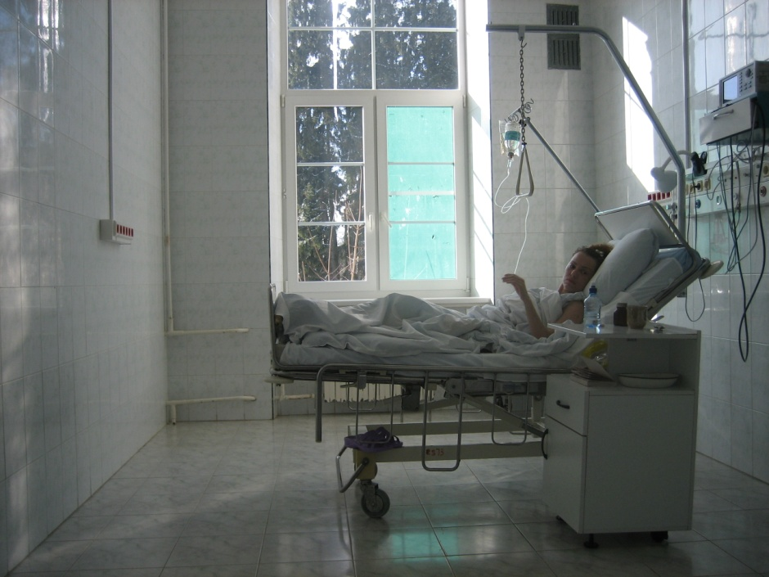
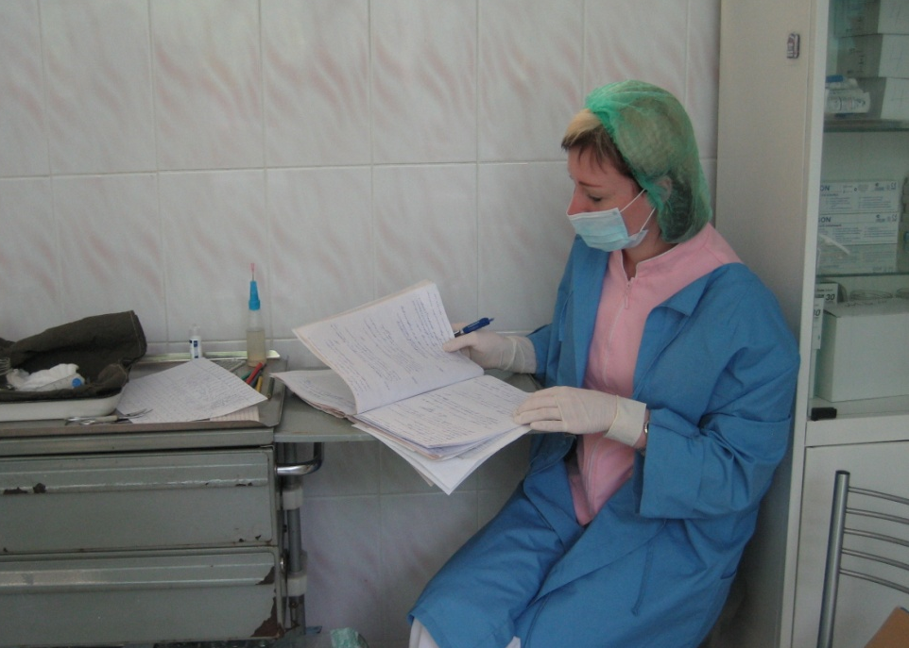
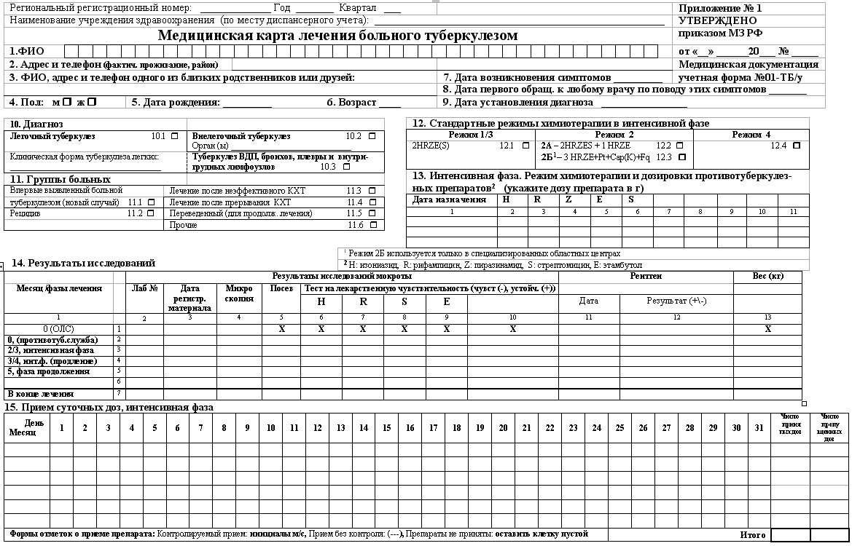
СЕСТРИНСКИЙ ПОСТ
Контролируемый прием препаратов
залог успешного лечения туберкулеза!

Slide 7
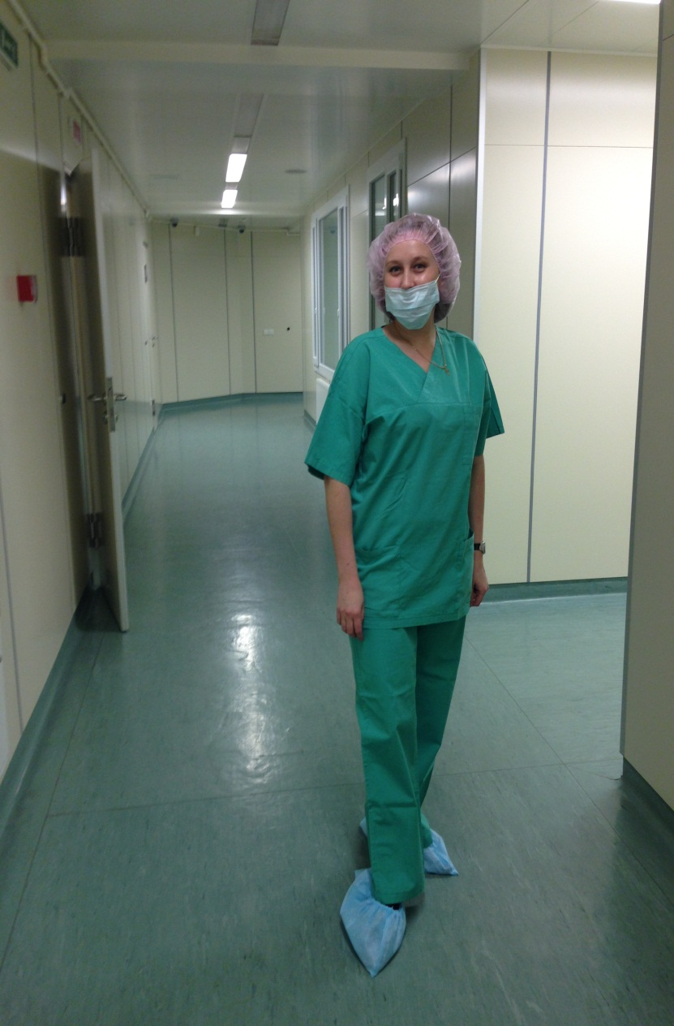
Предоперационная подготовка
Психологическая подготовка
Диета
Подготовка ЖКТ
Подготовка операционного поля
Профилактика ТЭЛА
Премедикация
Транспортировка больного в операционную

Slide 8
Роль операционной медсестры
ВЕЛИКА И НЕОЦЕНИМА НА ВСЕХ ЭТАПАХ ХИРУРГИЧЕСКОГО ВМЕШАТЕЛЬСТВА

Slide 9
Виды операций
1. РЕЗЕКЦИОННЫЕ
- малые резекции
- лоб-, билобэктомия
- пневмонэктомия
2. КОЛЛАПСОХИРУРГИЧЕСКИЕ
- торакопластика,
- ЭП с пломбировкой
- торакокаустика
4. РЕКОНСТРУКТИВНО-ВОССТАНОВИТЕЛЬНЫЕ
- плеврэктомия и декортикация
5. НА ЛИМФАТИЧЕСКИХ УЗЛАХ
6. НА СОСУДАХ
- рентгенэндоваскулярная
окклюзия легочных и
бронхиальны сосудов

Slide 10
ЭПП с пломбировкой силиконом

Slide 11
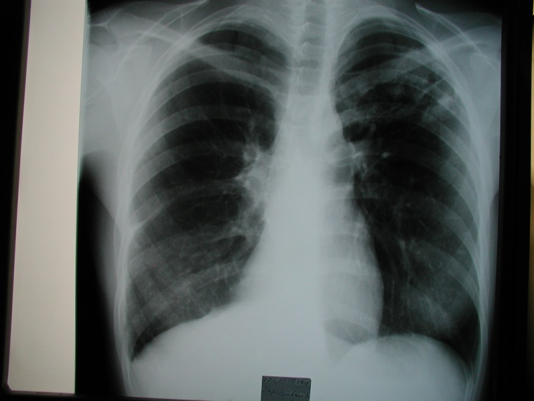
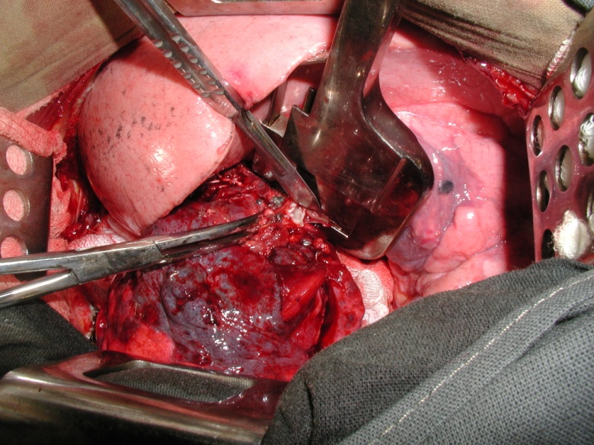
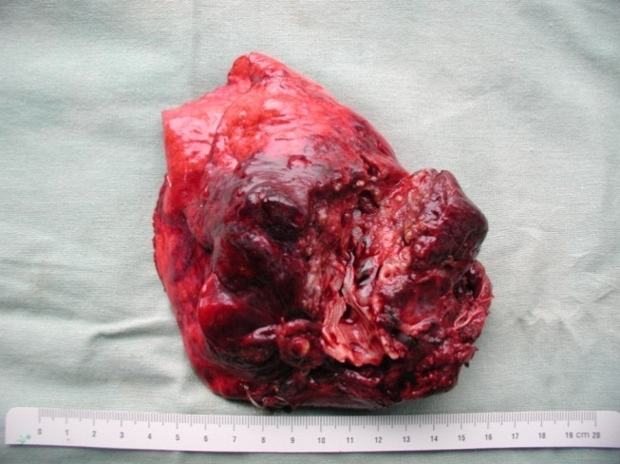
Лобэктомия

Slide 12
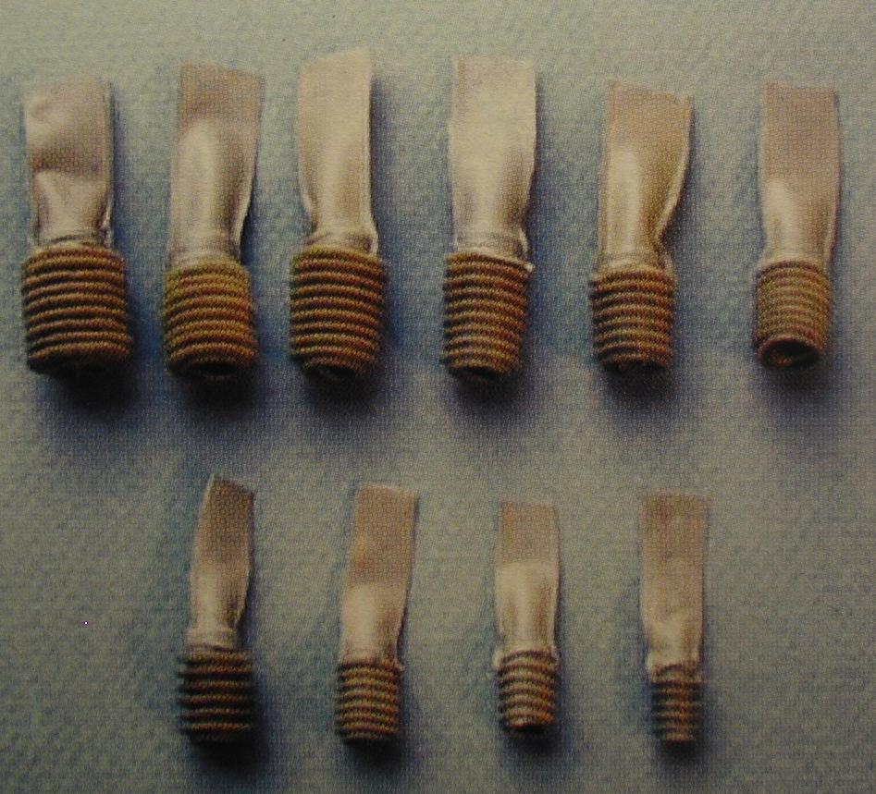
Методы блокады бронха
Схема установки и
действия клапана
Лепестковый клапан
(А.В.Левина и соавт., 2002)

Slide 13
Роль медсестры реанимации и анестезиологии
- ЭКГ-МОНИТОРИНГ
- ИЗМЕРЕНИЕ АД, ПУЛЬСА
- ОПРЕДЕЛЕНИЕ КОНЦЕНТРАЦИИ ГАЗООБМЕНА В ЛЕГКИХ
- КОНТРОЛЬ ЗА t тела
- ПОЧАСОВОЙ ДИУРЕЗ
- КОНТРОЛЬ ЗА ОТДЕЛЯЕМЫМ ПО ДРЕНАЖАМ
- СОСТОЯНИЕ ПОВЯЗКИ

Slide 14
Основные показатели
 | 2011 | 2012 | 2013
Пролечено | 306 | 315 | 260
Работа койки | 221,7 | 225 | 210
Оборот койки | 3,0 | 3,2 | 2,6
Среднее пребывание | 72,2 | 71 | 81
Выписано больных | 381 | 377 | 363
Оперировано больных | 369 | 366 | 307
Число общих анестезий | 338 | 357 | 306
Количество операций | 385 | 491 | 368
Хирургическая активность, % | 95 | 97 | 89,5
Число операций на 1 койку | 3,9 | 4,9 | 3,7
Летальность | 15(3,9%) | 14(2,8%) | 15(4,3%)
П/о летальность | 2(0,5%) | 6(1,2%) | 11(2,9%)

Slide 15
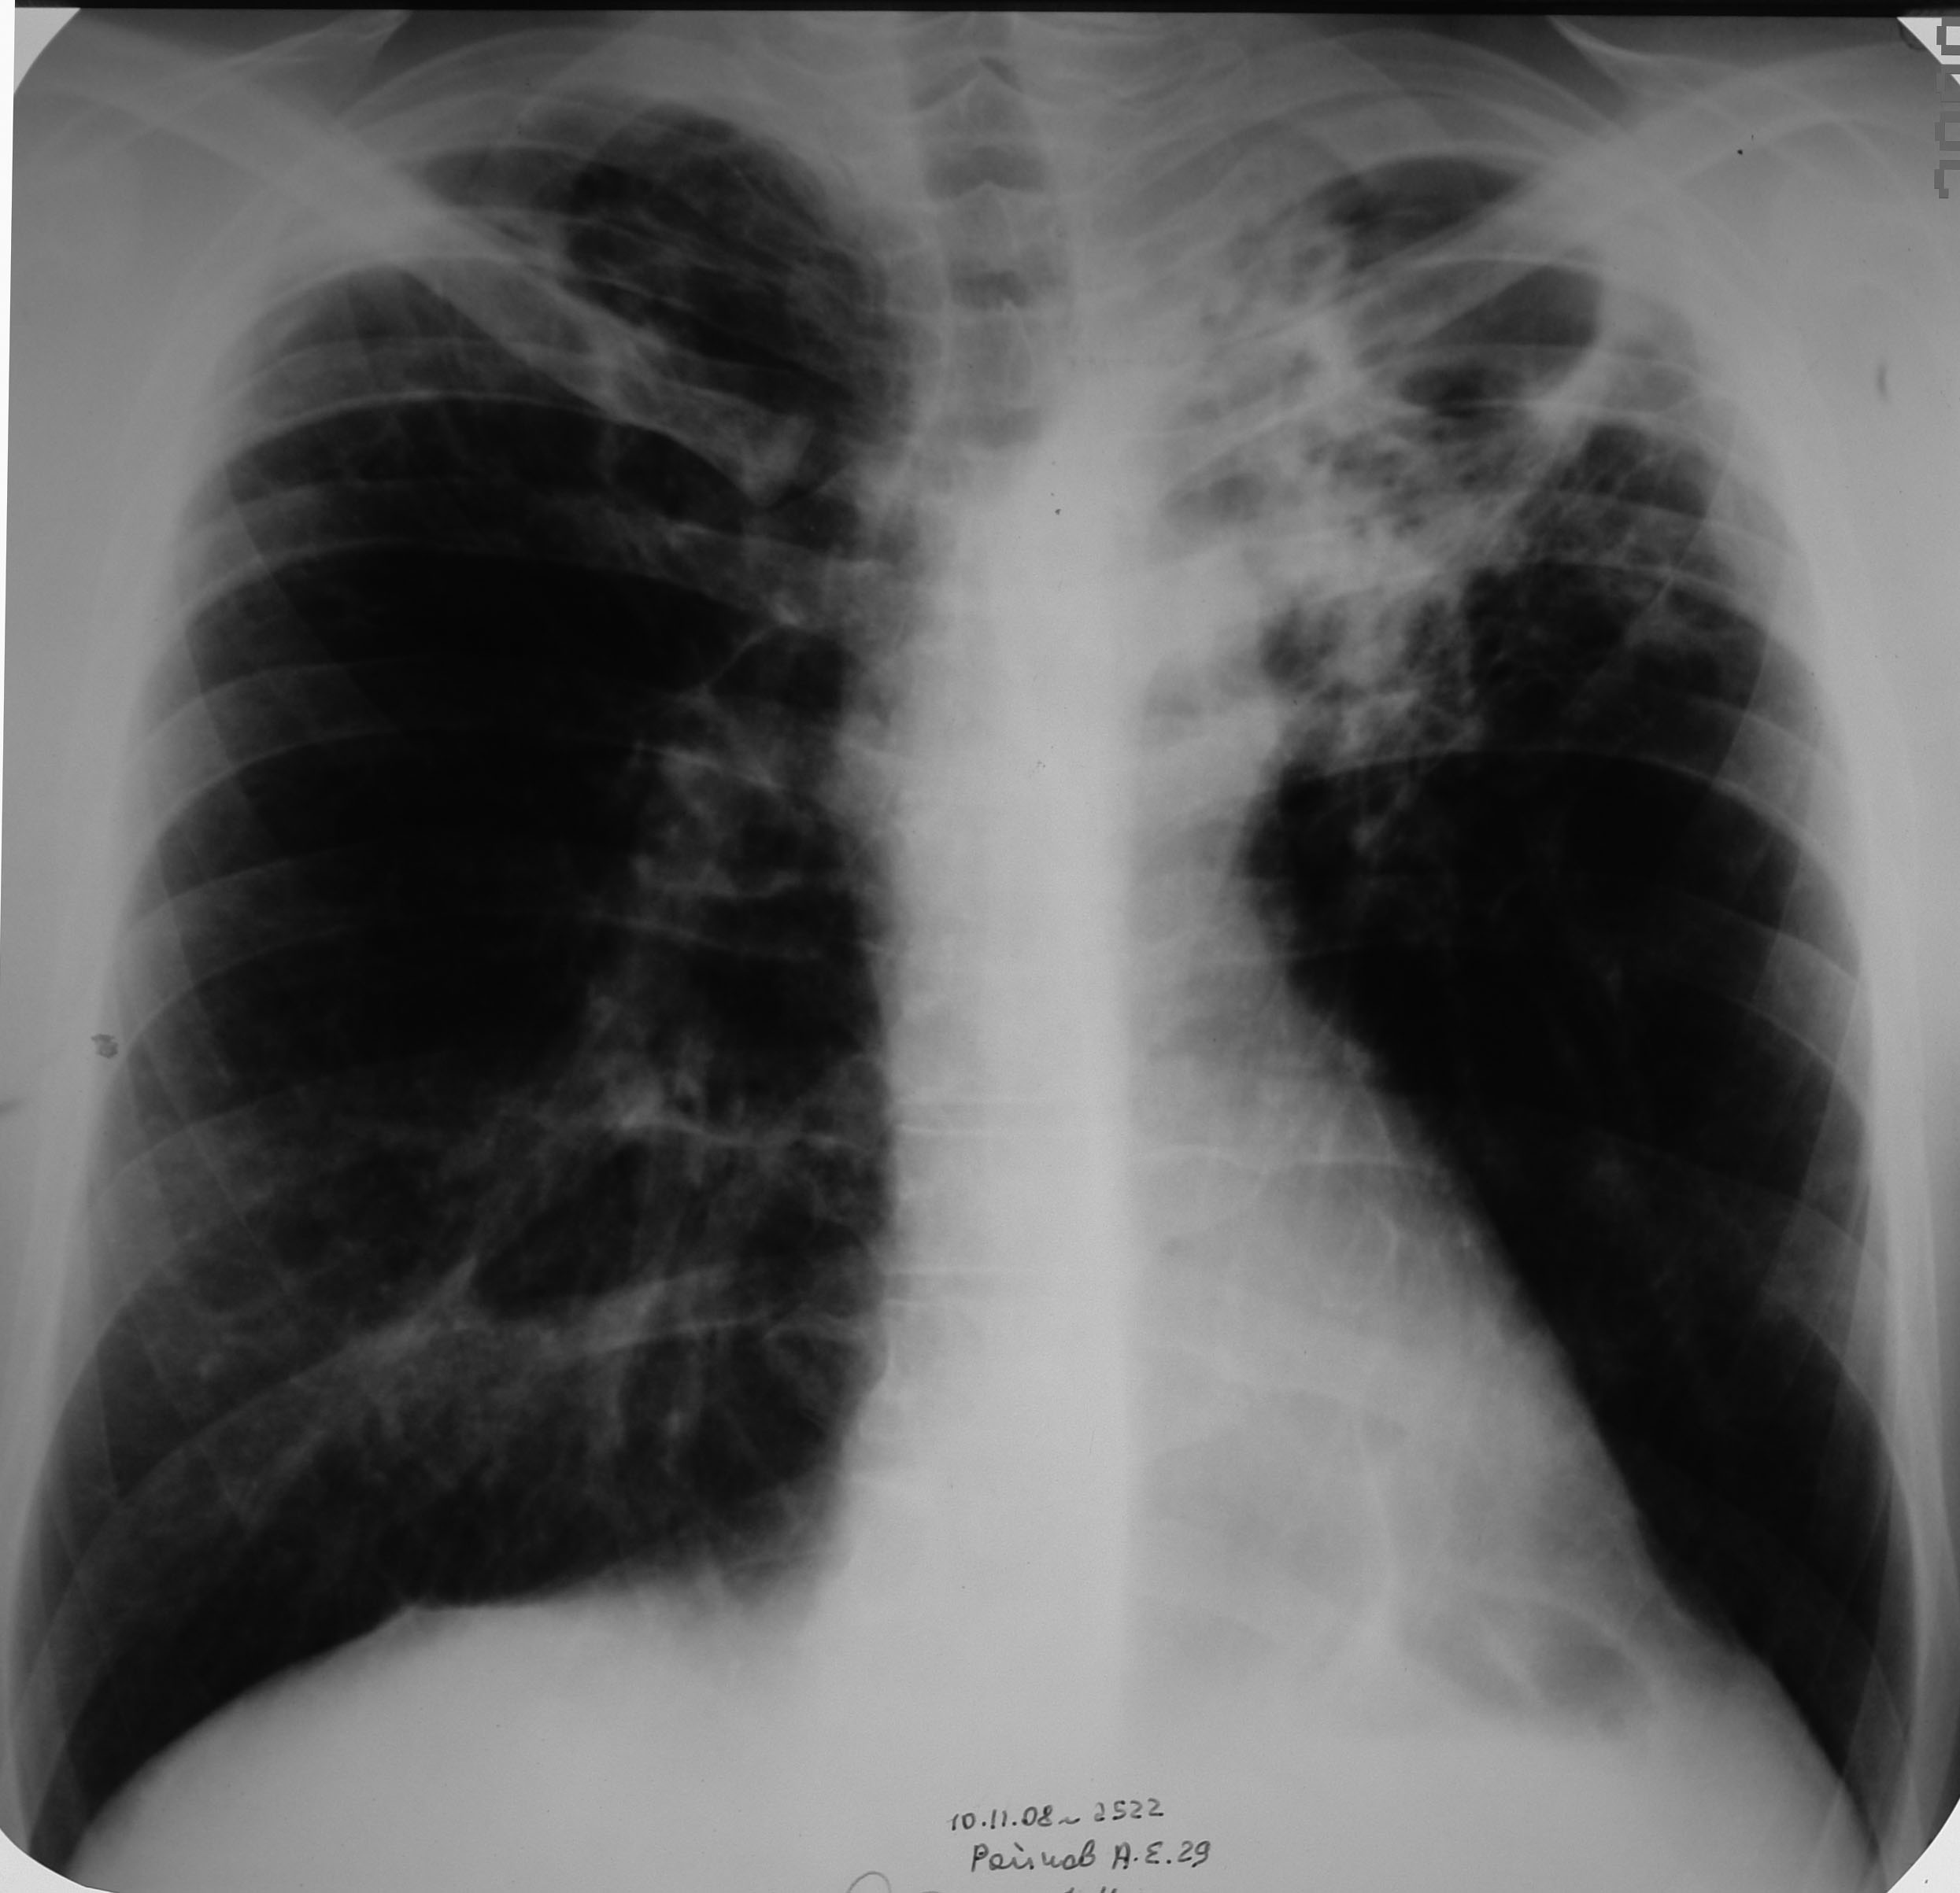
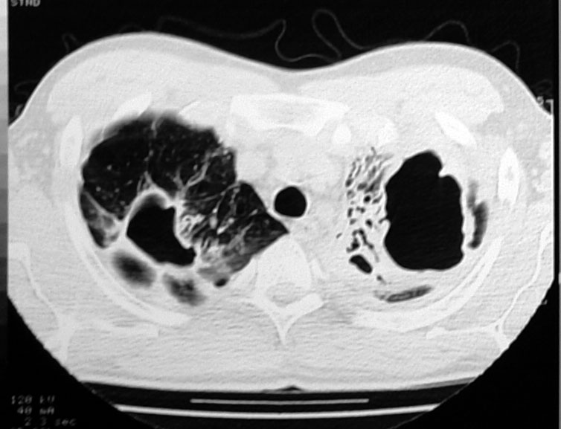
Клинические наблюдения
Больной Р., 30л. Диагноз: двусторонний фиброзно–кавернозный туберкулез легких, МБТ +, МЛУ. Рецидивирующее кровохарканье.

Slide 16
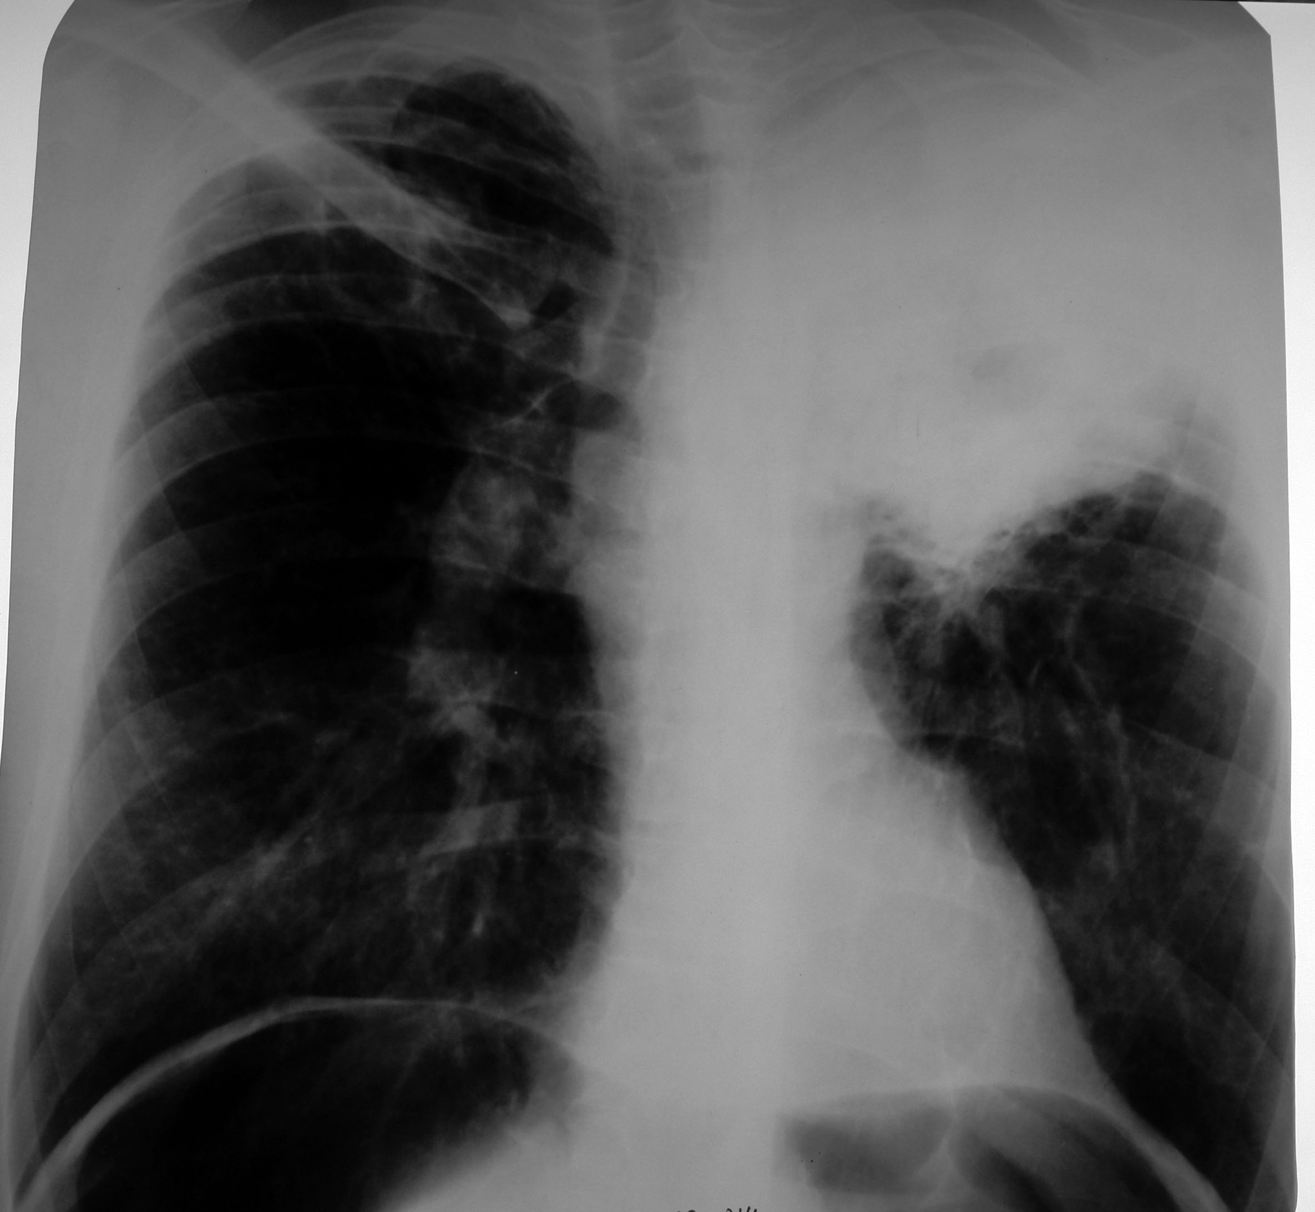
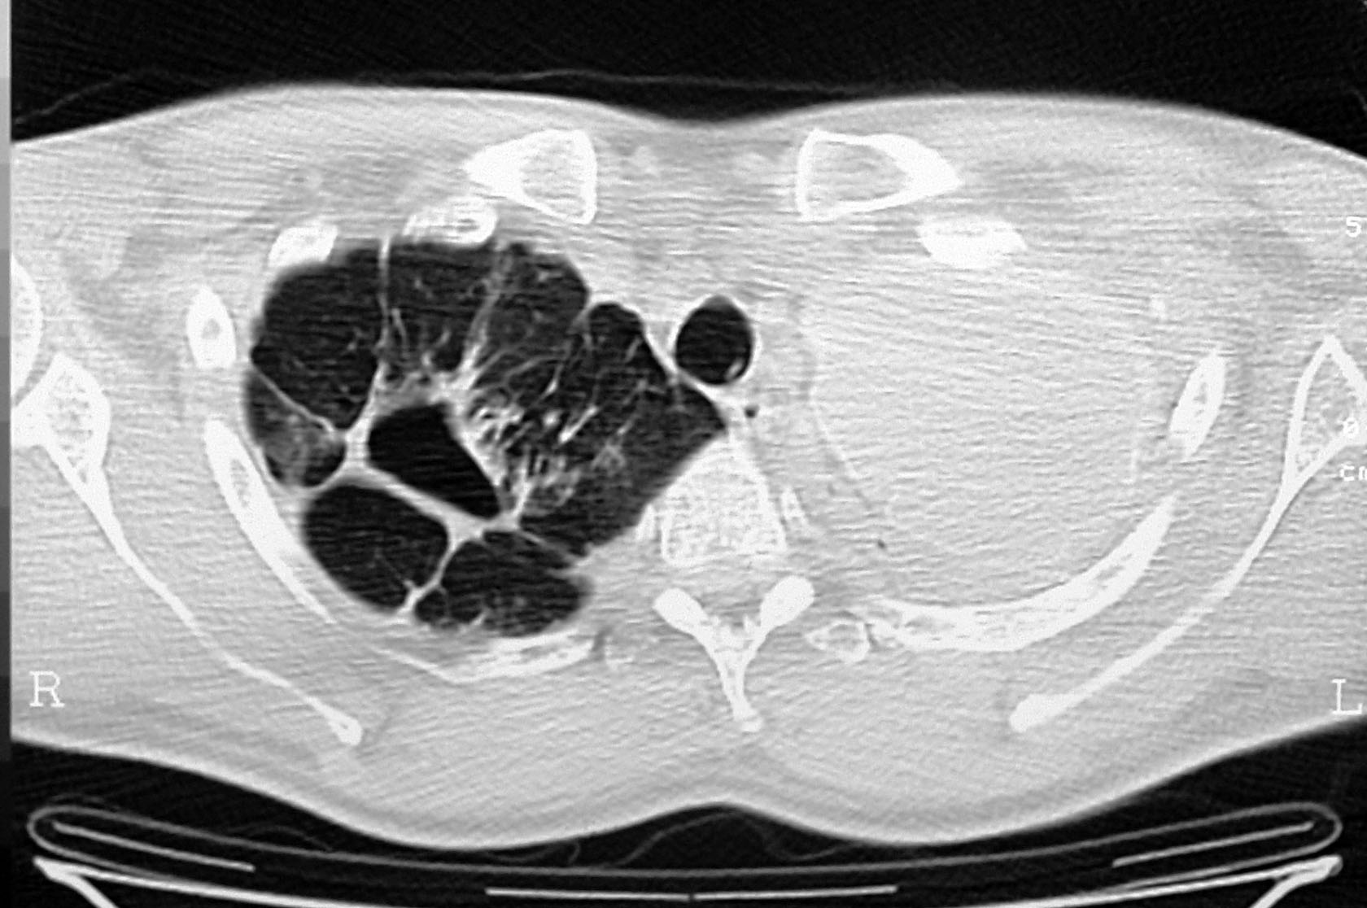
1. Этап. 14.10.08 г.: экстраплевральная пломбировка силиконом слева

Slide 17
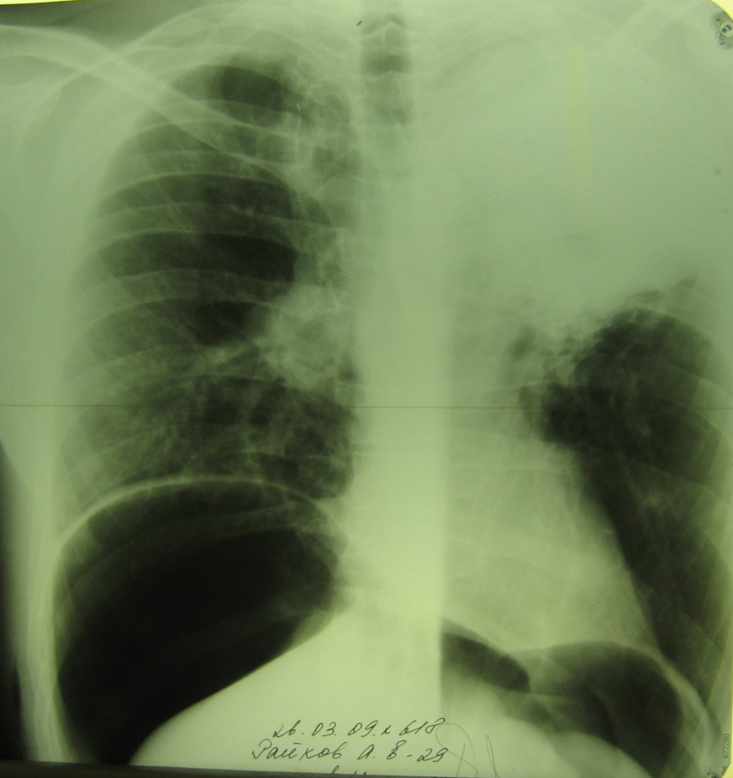
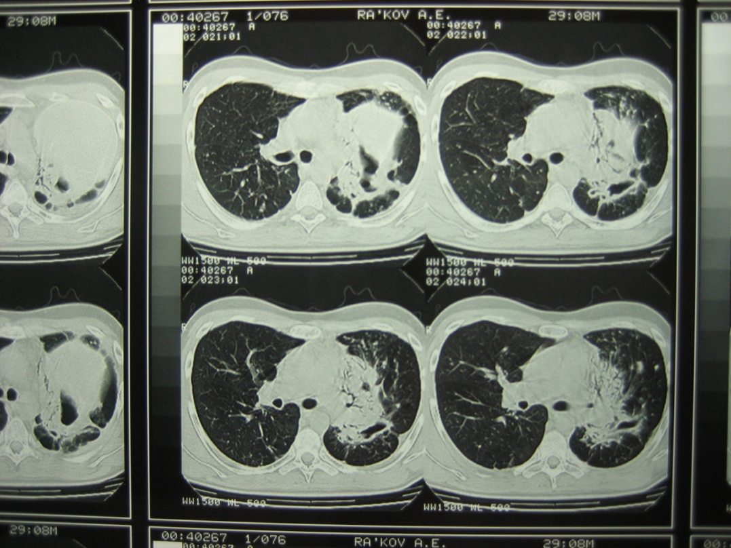
2.Этап. 18.03.09 г.: верхняя лобэктомия справа

Slide 18
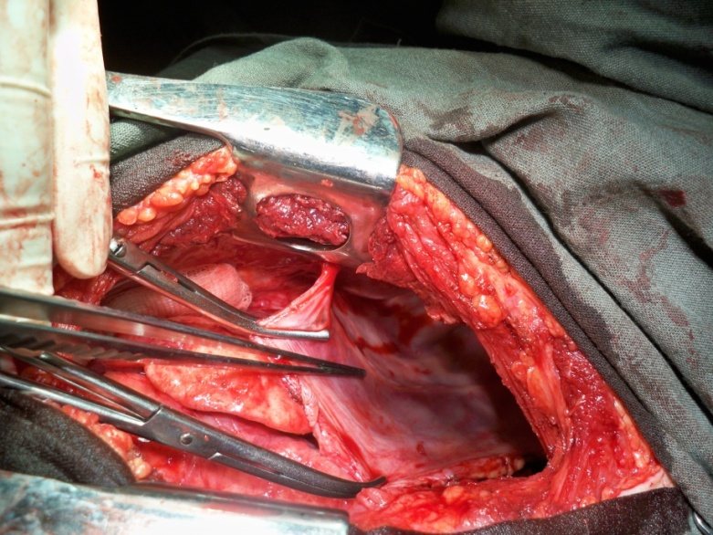
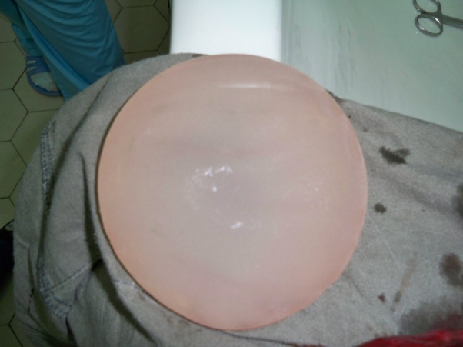
3. Этап. 01.12.09 г.: плевропневмонэктомия слева

Slide 19
Заключение
Хирургия туберкулеза легких является эффективным методом лечения Роль медицинской сестры туберкулезного стационара велика. Она контролирует , поддерживает, советует, а так же обеспечивает безопасность как для пациента, так и его окружения; для персонала и прежде всего для себя на всех этапах лечения больных туберкулезом легких.
Преемственность, взаимодействие и гармоничное применение всего арсенала фтизиохирургических вмешательств позволяет расширить возможности излечения туберкулеза

Slide 20
СПАСИБО
ЗА ВНИМАНИЕ!!!

